Slide 1
Рабочая программа внеурочной деятельности по общекультурному направлению
«Школа культурных ребят».
Программа адресована учащимся 1 классов и рассчитана на 33 часа в год

Slide 2
Пояснительная записка
Программа разработана на основе:
- Федерального государственного образовательного стандарта начального общего образования, утвержденного приказом Министерства образования и науки Российской Федерации от 06.10.2009 г. № 373;
- программы внеурочной деятельности под редакцией Н. Ф. Виноградовой Издательство Москва, Вентана – Граф, 2011 год;
- Концепции духовно – нравственного развития и воспитания личности гражданина РФ;
Срок реализации: 2018-2019 год.
Она предусматривает ведение занятий по 1 академических часа в неделю. Предназначена для детей 7-8 лет. Количество обучающихся в группе – 15 и более человек.

Slide 3
Цель программы:
Освоение учащимися норм нравственного отношения к миру,
людям, самим себе.
Содержание рабочей программы предполагает решение следующих задач:
- обучить навыкам общения и сотрудничества;
- сформировать у младших школьников навыки речевого этикета и культуры поведения;
- развивать коммуникативные умения в процессе общения;
- ввести в мир человеческих отношений, нравственных ценностей, формирование личности;
Основными методами и приемами по реализации программы являются изучение речевого этикета, приучение школьников к выполнению правил культурного поведения и разъяснение им соответствующих норм морали на основе игровой деятельности, решения проблемных ситуаций.

Slide 4
Тематическое планирование внеурочной деятельности общекультурного направления: «Школа культурных детей»
№ | Раздел | Колличество часов | Теория | Практи-ческие занятия
1 | Школьный этикет | 5 | 1 | 4
 | Правила поведения в школе
 | Мы пришли на урок
 | Зачем нужны перемены?
 | Мы в школьной столовой
 | Культура принятия пищи

Slide 5
Тематическое планирование внеурочной деятельности общекультурного направления: «Школа культурных детей»
№ | Раздел | Колличесво часов | Теория | Практи-ческие занятия
2 | Правила общения | 10 | 2 | 8
 | Зачем нужны вежливые слова?
 | Доброжелательность.
 | Какие бывают поступки?
 | Мои товарищи: вежливое обращение к сверстникам.
 | Я и мои товарищи

Slide 6
Тематическое планирование внеурочной деятельности общекультурного направления: «Школа культурных детей»
№ | Раздел | Колличество часов | Теория | Практи-ческие занятия
 | Общение со сверстниками в играх
 | Мой учитель
 | Думай о других: сочувствие, как его выразить
 | Моя семья
 | Я среди людей

Slide 7
Тематическое планирование внеурочной деятельности общекультурного направления: «Школа культурных детей»
№ | Раздел | Колличество часов | Теория | Практи-ческие занятия
3 | О трудолюбии | 5 | 2 | 3
 | Что помогает учиться лучше (старательность)?
 | Как мы трудимся в школе
 | Мои обязанности в классе
 | Как мы трудимся дома
 | Бережливость: каждой вещи своё место (береги свои и школьные вещи).

Slide 8
Тематическое планирование внеурочной деятельности общекультурного направления: «Школа культурных детей»
№ | Раздел | Колличество часов | Теория | Практи-ческие занятия
4 | Культура внешнего вида | 6 | 3 | 3
 | Основные правила Мойдодыра
 | Как я выгляжу
 | Домашняя одежда (викторина)
 | Правила ухода за одеждой
 | Культура одежды
 | Язык красок

Slide 9
Тематическое планирование внеурочной деятельности общекультурного направления: «Школа культурных детей»
№ | Раздел | Колличество часов | Теория | Практи-ческие занятия
5 | Внешкольный этикет | 8 | 1 | 7
 | Простые правила этикета
 | Правила поведения на улице
 | Правила поведения в транспорте
 | Правила поведения в общественных местах
 | Праздничный этикет
 | «Спасибо» и «пожалуйста»

Slide 10
Тематическое планирование внеурочной деятельности общекультурного направления: «Школа культурных детей»
№ | Раздел | Колличество часов | Теория | Практи-ческие занятия
 | Обобщение изученного за год
 | Итоговый тест
 | Итого: | 33 | 9 | 24

Slide 11
Планируемые результаты
Название раздела | Предметные результаты | Метапредмет-ные результаты | Личностные результаты
Школьный этикет | Ознакомление о культуре общения в школе. | умение вести самостоятельный поиск информации, ее анализ и отбор | самоопределение ориентация в нравственном содержании и смысле поступков как собственных, так и окружающих установка на здоровый образ жизни

Slide 12
Планируемые результаты
Название раздела | Предметные результаты | Метапредмет-ные результаты | Личностные результаты
Правила общения | Знание о правилах общения с учителем; со сверстниками на уроке, на перемене и т.д. | умение планировать трудовую деятельность вместе, осуществлять коллективную работу; | формирование уважительного отношения к иному мнению

Slide 13
Планируемые результаты
Название раздела | Предметные результаты | Метапредметные результаты | Личностные результаты
О трудолюбии | Знать как правильно вести себя на уроке, адекватно выполнять свои обязанности | Рационально выделить время для поиска информации, для выполнения работы умение отбирать и систематизировать материал на определенную тему | Умение выслушивать мнения других, не перебивать умения выражать свои мысли и эмоции.

Slide 14
Планируемые результаты
Название раздела | Предметные результаты | Метапредмет-ные результаты | Личностные результаты
Внешкольный этикет | Знать правила поведения на улице, в транспорте, в общественных местах. | умения оценивать жизненные ситуации с точки зрения общепринятых норм и ценностей; | умения оценивать поступки людей, Уметь правильно построить вежливый разговор.

Slide 15
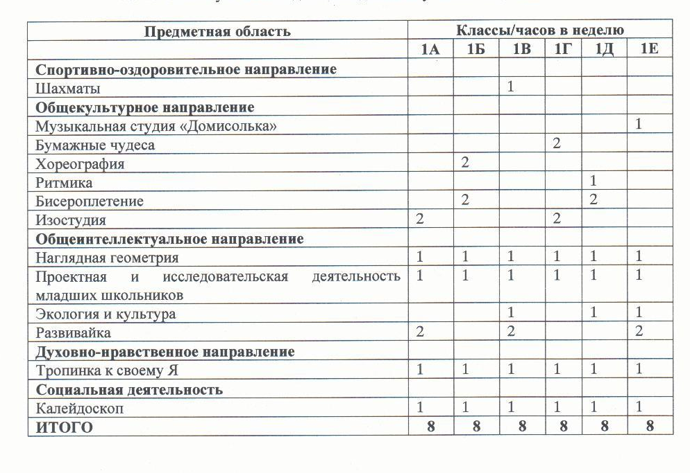

Slide 16
Список литературы:
-Энциклопедия этикета. – СПб.:Мим-Экспресс. -Этикет от А до Я для
взрослых и детей. М., Издательство “АСТ”.
-Белопольская Н.А. и другие. “Азбука настроения: Развивающая
эмоционально-коммуникативная игра”.
-Буйлова Л.Н. “Современные педагогические технологии в дополнительном
образовании детей”. М.: ЦРСДОД, 2000
-Косачёва И.П. Нравственное развитие младшего школьника в процессе
обучения и воспитания. – М.: издательство «АРКТИ», 2005 – 62с.
http://window.edu.ru/ -Единое окно доступа к образовательным ресурсам
http:// konstantinova.21416s15.edusite.ru›p33aa1.htm Интернет-ресурсы для
учителей начальных классов
http://suhin.narod.ru - Сайт «Занимательные и методические материалы из
книг Игоря Сухина: от литературных затей до шахмат».
http://www.prodlenka.org/novosti-obrazovaniia/blog.html - Дистанционный

Slide 17
Программы:
« Волшебный мир оригами»
«Путешествие по стране этикета»
«Мир школьных праздников»
«Хочу знать!»

